Slide 1
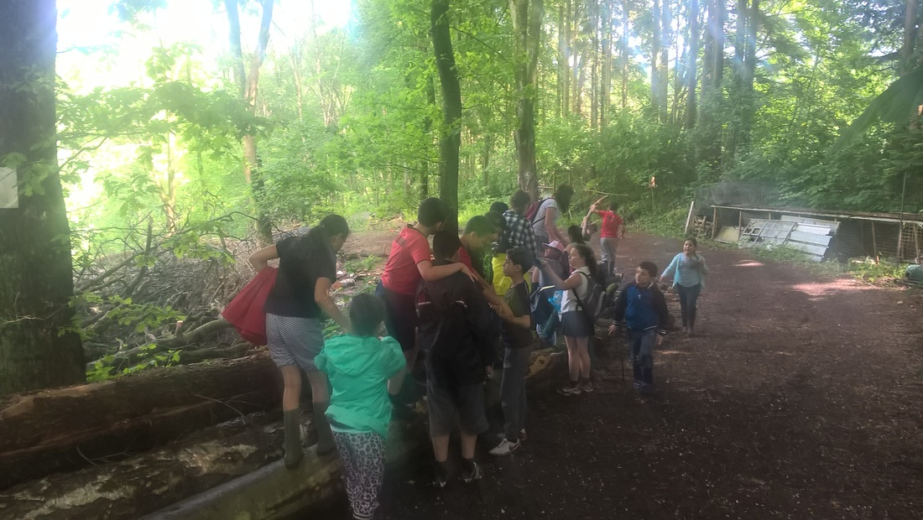
Hoe goed volgde jij op Ardennenklassen?

Slide 2
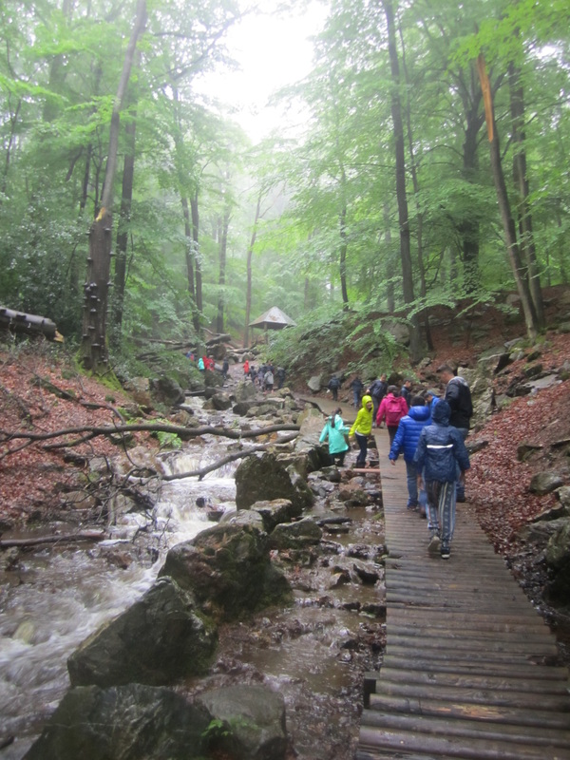
Hoeveel bronnen zijn ze in en rond Spa?
A) 300
B) 250
C) 3000

Slide 3
Applaus eh…..!

Slide 4
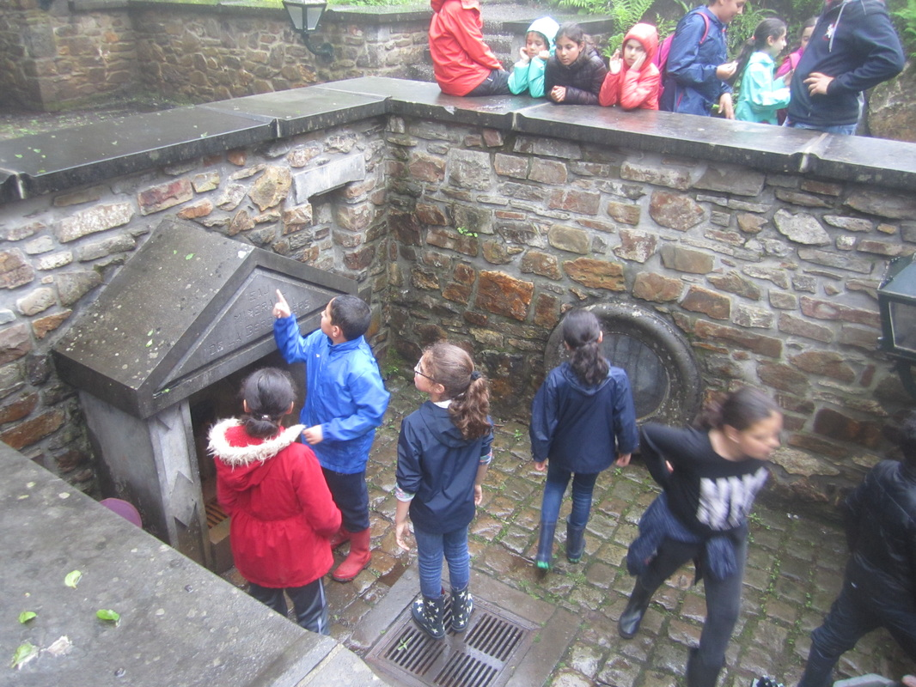
Hoe komt de ijzersmaak in het water?
De mensen doen dit er zelf in.
Omdat het water over kwartsiet (steen) stroomt. Dit geeft een ijzersmaak.
Omdat het water niet meer goed is.

Slide 5
Applaus eh…..!

Slide 6
Wat is juist?
Spa reine, barisart, Marie-Juliette
Spa reine, barisart, Marie-Henriette
Spa reine, balisart, Marie-Henriette

Slide 7
Applaus eh…..!

Slide 8
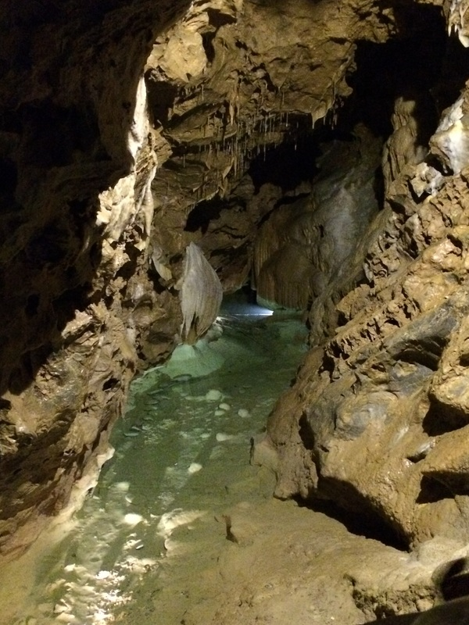
Wat is een stalactiet?
Een pegel die van de grond naar boven groeit.
Een onderzoeker van grotten.
Een pegel die van het plafond naar beneden groeit.

Slide 9
Applaus eh…..!

Slide 10
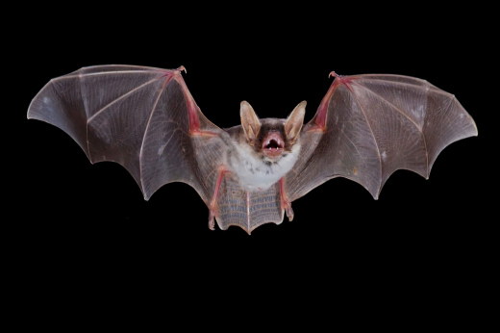
Hoe weten vleermuizen in de donkere grot waar ze heen moeten vliegen?
Ze kunnen zien in het donker.
Ze gebruiken de trillingen van het geluid.
Ze hebben iets in zich dat licht kan geven.

Slide 11
Applaus eh…..!

Slide 12
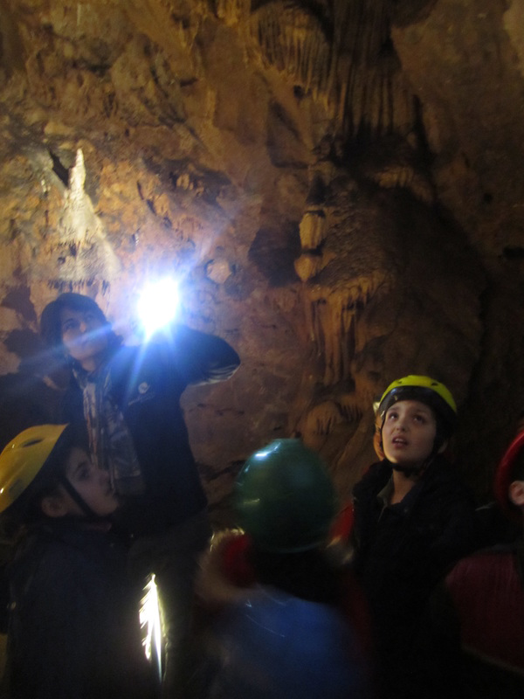
Waarvan is kalksteen gemaakt?
schelpen, botten en koralen
Zand
Krokodillen en draken

Slide 13
Applaus eh…..!

Slide 14
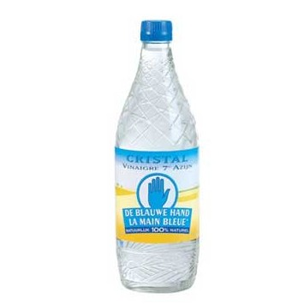
Hoe komen er scheuren en dus ook grotten in de kalksteen?
Door azijn.
Enkel door aardbevingen.
Door water en CO2 (een zuur).

Slide 15
Applaus eh…..!

Slide 16
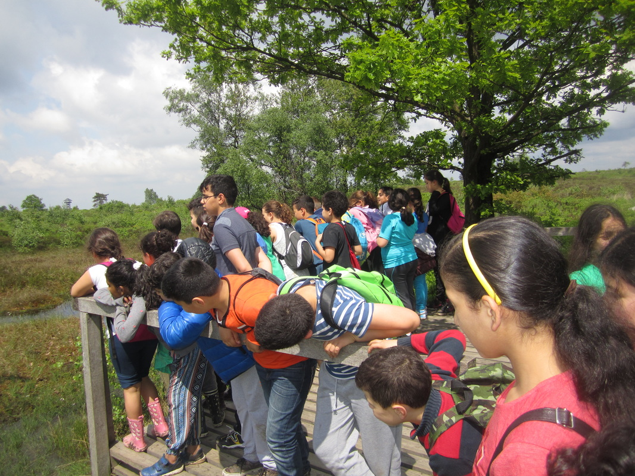
Waarom is het in de venen gevaarlijk?
Omdat de bodem het water niet weglaat en dus is het een groot moeras.
Omdat er drijfzand is.
Het is er helemaal niet gevaarlijk.

Slide 17
Applaus eh…..!

Slide 18
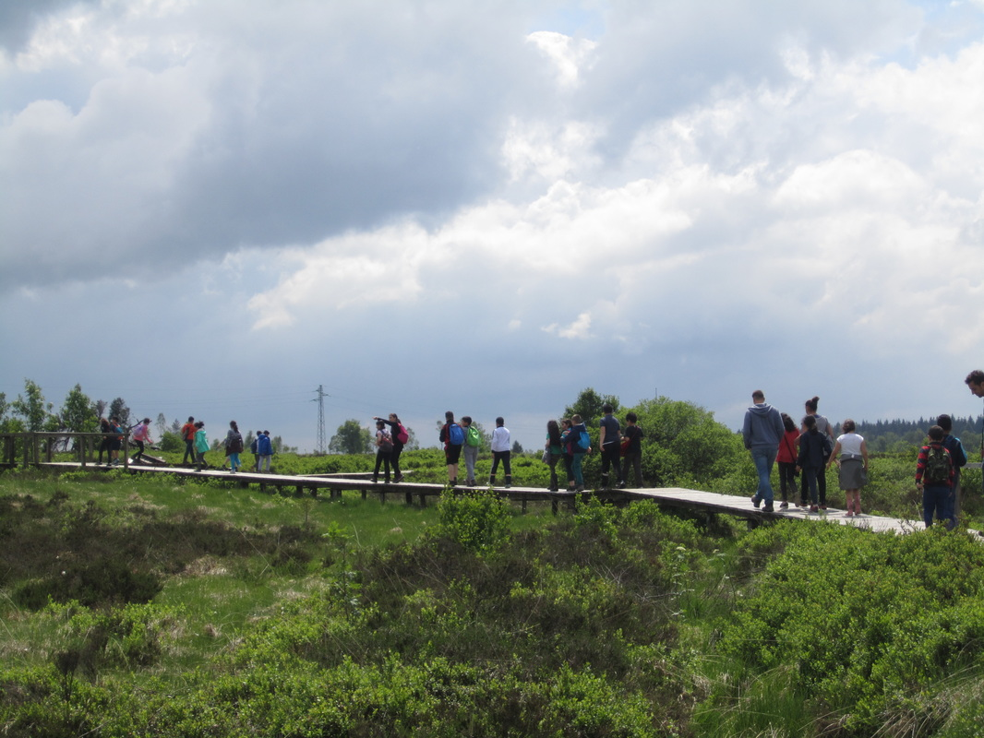
Welke plant groeit er niet in de venen?
Veenpluis
Veenmos
veenvaren

Slide 19
Proficiat. Je hebt de test afgerond.

Slide 20
Ai ai ai, manneuh!

